Slide 1


生活事件事例
「左鄰右里」
價值觀教育
高小
教育局
德育、公民及國民教育組製作
2021年11月
圖片來源: http://www.freepik.com

Slide 2

內容概要： | 透過比賽活動，讓學生反思彼此幫助的重要性。 透過影片及討論，鼓勵學生以同理心考慮他人的處境和需要，主動關愛和尊重別人，並幫助有需要的人。
學習目標： | 培養學生以同理心考慮他人的處境和需要，樂意幫助他人。 學習以關愛和尊重的態度和別人相處。
價值觀和態度： | 同理心、尊重他人、關愛
圖片來源: http://www.freepik.com

Slide 3
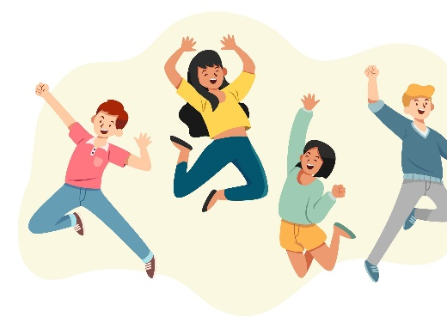
比賽規則
兩行學生為一組
每組由首兩位相鄰的同學，一人用左手，另一人用右手，合作用一本書把乒乓球，傳到最後兩位同學。
然後，邀請一位其他組的同學協助徒手把乒乓球交給老師，最快者勝出。
「你傳我接」比賽
圖片來源: http://www.freepik.com
Notes:
在比賽過程中，教師宜觀察學生的表現。在活動後，引導學生反思討論，並邀請學生分享、交流。

Slide 4
問題討論
比賽過程中有沒有遇到困難？如何解決？
你能否成功邀請其他組的同學幫忙？試簡單描述邀請時的過程和感受。
你在過程人曾否出手相助？你為甚麼肯予以幫忙？
Notes:
教師可透過提問引導學生思考，以助學生反思同理心的重要：
引導助人者回顧過程中對他人遭遇的觀察（洞察力）、個人心情／感受的投射（同感共情），幫助其他同學認識同理心
提醒學生競爭情況下也可以彰顯同理心：雖然在競賽身份是對手，但在能力範圍下，宜設身處地感受他人的處境及困難（感同身受），並在適當時候給予協助
（教師可以舉例日常生活中，競賽場地互助互勉的例子，讓學生認識幫助別人或需付出但亦是有意義。）
在反思提問過程中，教師需觀察學生的回應，並引導學生回顧自己在遊戲過程中的行為，有否回應他人的「需要」來給予幫助。
在小結時宜強調：幫助他人、為他人付出、予人方便，能發揮群體的互助精神 （利他）

Slide 5

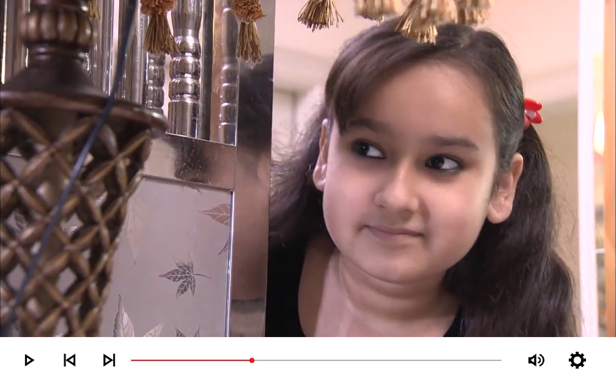
影片
影片來源：教育多媒體
圖片來源: http://www.freepik.com
Notes:
播放影片後，向學生提出思考問題（見後頁）
資料來源：教育多媒體
影片名稱：《正面價值觀和積極態度》 (00’51-07’51”)
網 址：https://emm.edcity.hk/media/0_9mfvfzvt

Slide 6
反思問題
假設你是影片中的女同學，你認為鄰居林莎蓮在生活和學習上會有甚麼需要？
「你」和媽媽在街市為林莎蓮一家提供協助，是甚麼驅使「你」和媽媽這樣做？
Notes:
反思問題旨在讓學生從思考莎蓮的需要，遷移至在日常生活中觀察、辨識旁人的情感所需，學習感同身受，多加了解他人的狀況，並在適切的時候提供協助。
教師宜引導學生以同理心感受別人的處境，並主動提供適切的協助。
教師小結(參考)：
同理心可以讓我們設身處地了解對方的想法，建立正面積極的人際關係。
「助人為快樂之本」、「施比受更為有福」，有能力幫助別人是自己的福氣。
培養同理心，需要學習分辨他人的情緒與感受，繼而有相應行動（包括提供幫忙）。
提供協助時，應以回應他人的「需要」為大前題來給予幫助。
同理心的行為表現不限於幫助他人，願意理解、以尊重與平等的態度與人相處，也是具有同理心的表現。

Slide 7

總結
常言道：「勿以善小而不為」、「施比受更為有福」，能幫助別人是自己的福氣。若能以同理心感受別人的處境，為有需要的人帶來重要的幫助，是很有意義的事。
社會的安定與和諧，除了有賴法律
和規章去維繫，人與人之間的愛和
關懷同樣十分重要。
Notes:
「勿以善小而不為」: 不要因為好事微不足道而無心去做。

Slide 8

課堂延伸
影片來源：公民教育委員會
圖片來源: http://www.freepik.com
Notes:
教師如有時間，可播放以上影片。
資料來源：公民教育委員會
影片名稱：《香港人情味》
網 址：https://www.youtube.com/watch?v=3X_u4o1pxjI

Slide 9
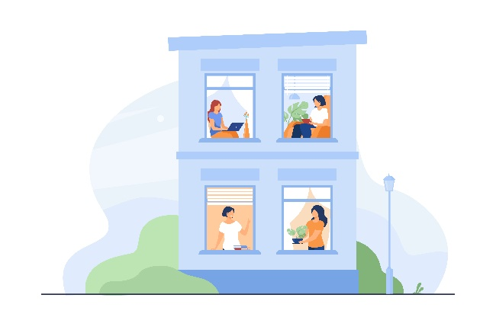
延伸思考
在日常生活中，你有了解左鄰右里的需要嗎？試分享你怎樣易地而處，展現對鄰舍的關懷。
你認為我們為甚麼要加強鄰舍互助？
圖片來源: http://www.freepik.com
Notes:
教師小結(參考)：
鄰舍互助／幫助別人反映對他人的尊重，是關愛及為人設想的表現，能促進人際關係及社會和諧。
社區內每個人都少一點計較，多一分關愛，世界定會更美好。
如學生提出與左鄰右里有不愉快的經歷時，教師可以引導學生運用同理心思考對方的處境，亦可以補充：雖然幫助人不一定帶來正面的回應，但本着「勿以善小而不為」的精神，多一分互助互諒，社區氣氛會更和諧。

